Slide 1
Урок на тему:
Космические фантазии
2 класс
изо
УМК «Перспектива»

Slide 2
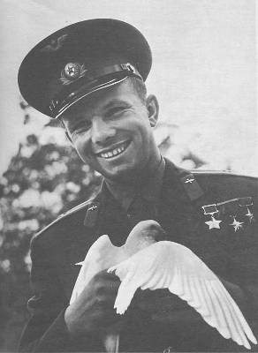
12 апреля -
День космонавтики
12 апреля 1961 год –
в этот день впервые в космосе побывал человек -
Юрий Алексеевич Гагарин

Slide 3
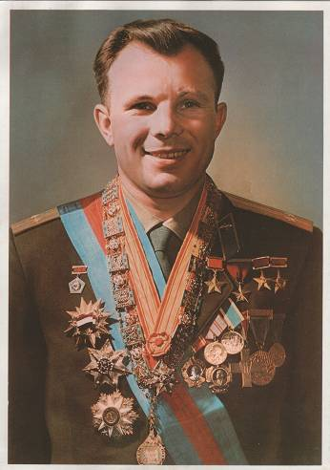
Герой Советского Союза
Гагарин Юрий Алексеевич
Родился 9 марта 1934 года в городе Гжатске Смоленской области (ныне г.Гагарин).
27 марта 1968 года погиб при выполнении тренировочного полёта на самолёте. Похоронен на Красной площади в Москве.

Slide 4
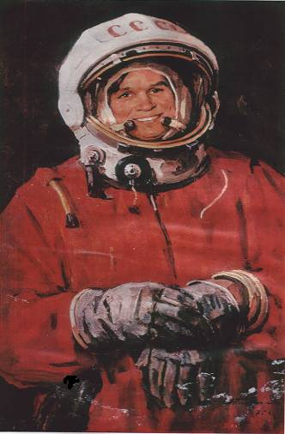
Валентина Терешкова –
первая женщина – космонавт
Первые минуты после возвращения на Землю из космического полёта. Позади долгие сутки нелёгкой работы в космосе.

Slide 5
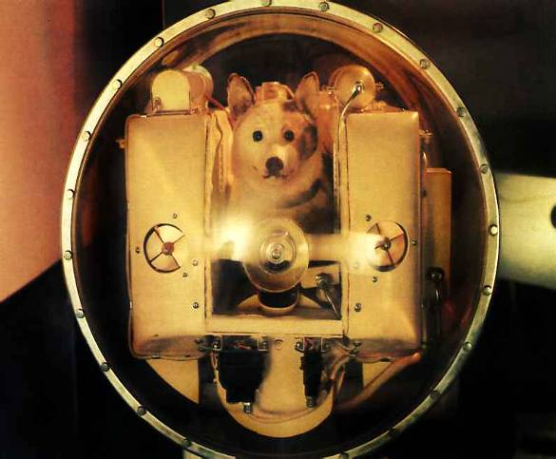
Ноябрь 1957г – второй спутник с пассажиром на борту (собака Лайка)

Slide 6
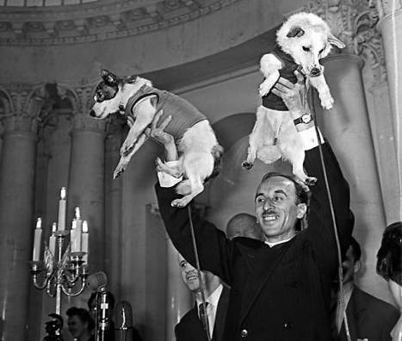

Slide 7
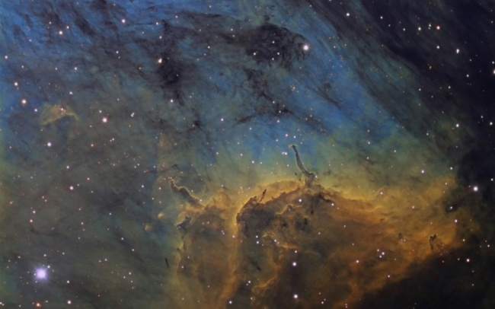

Slide 8
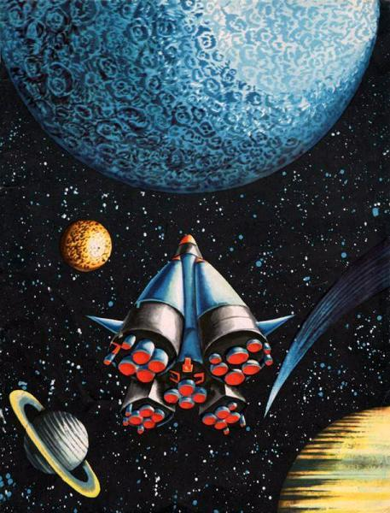

Slide 9
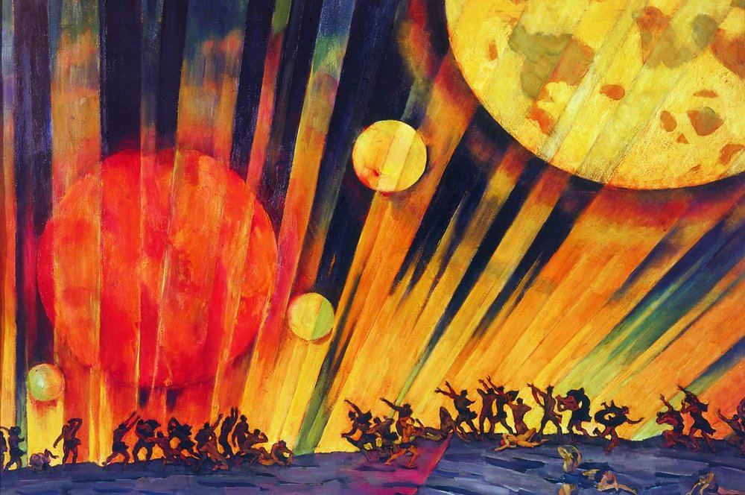
К. Юон. Новая планета.

Slide 10
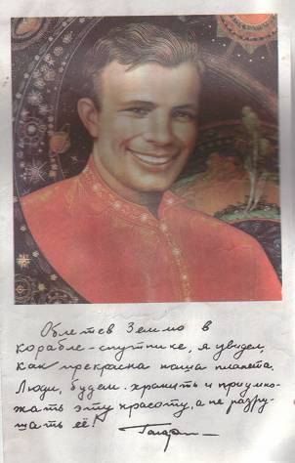

Slide 11
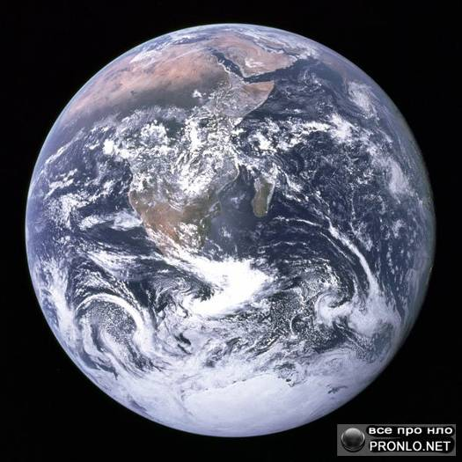
Земля – наш дом в космосе

Slide 12
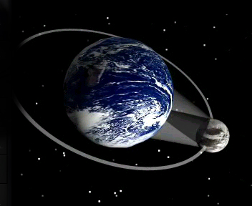

Людей всегда манили дали,
Их вечно океаны звали.
И космос жил не торопясь,
Он был загадочен и страшен.
(А. Семёнов)

Slide 13
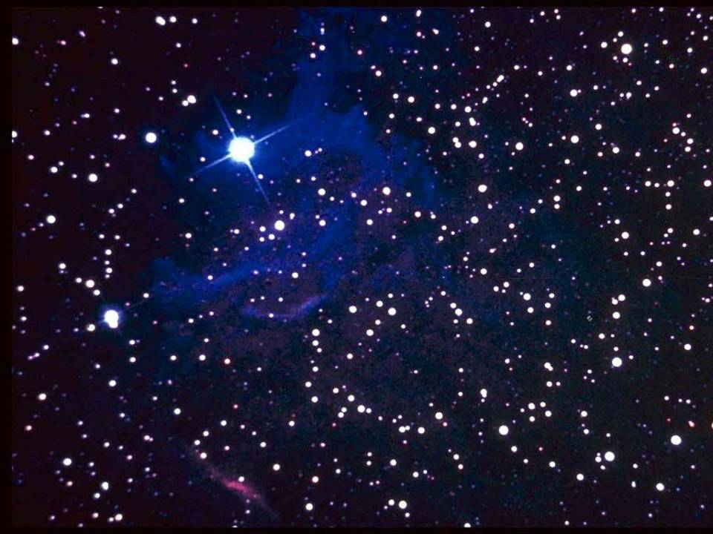

Slide 14
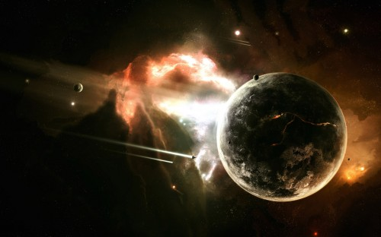

Slide 15
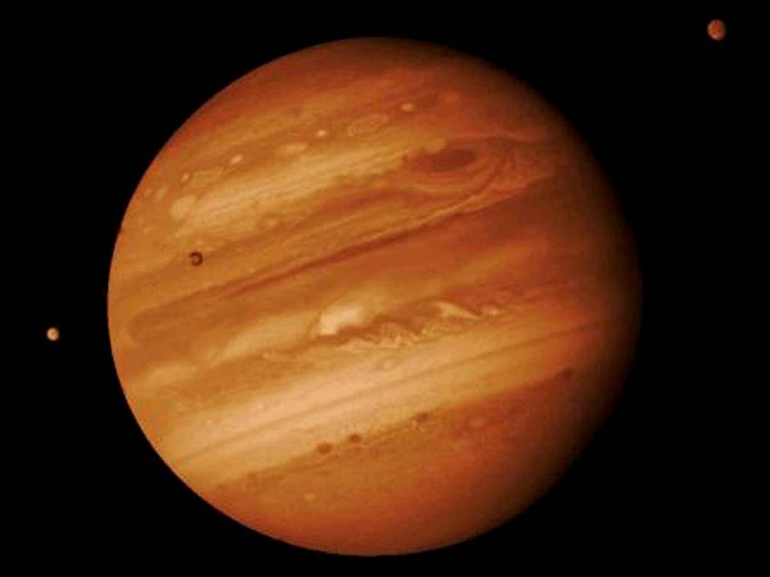

Slide 16
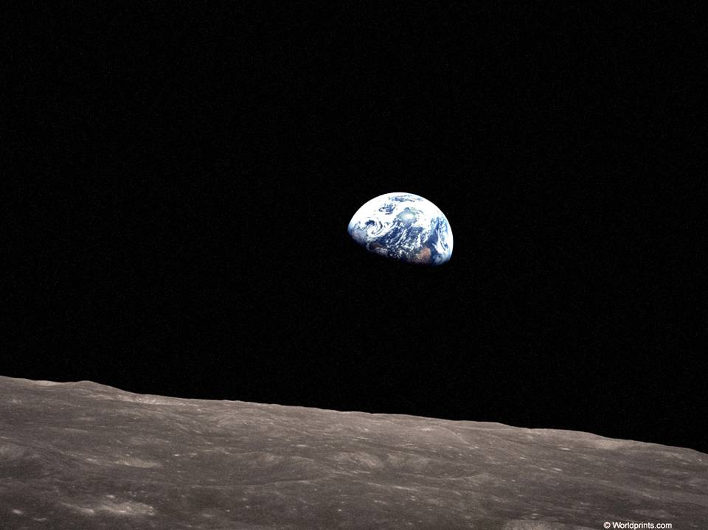

Slide 17
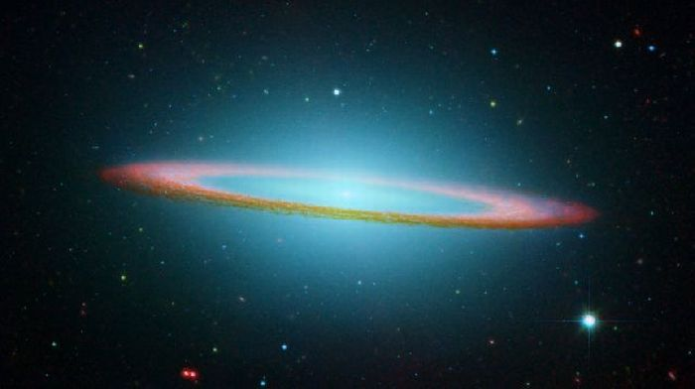

Slide 18
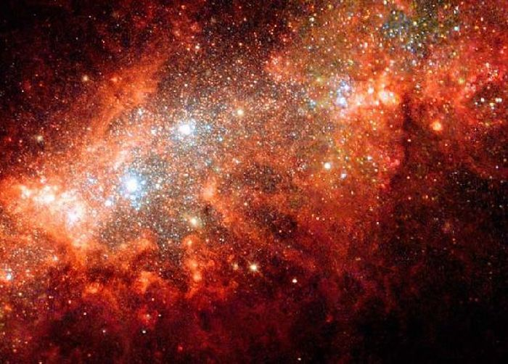

Slide 19
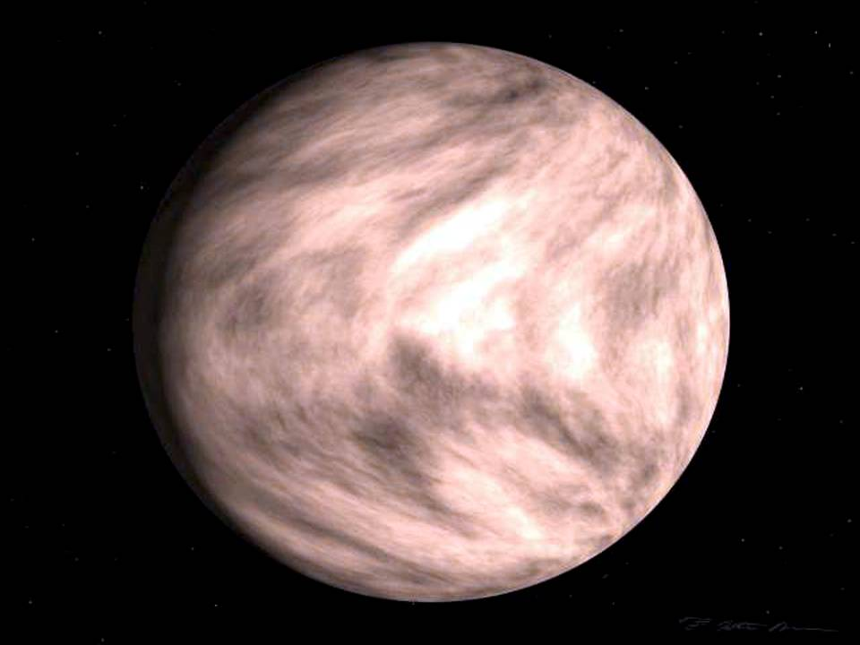

Slide 20
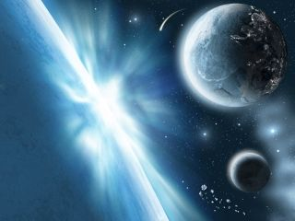

Slide 21
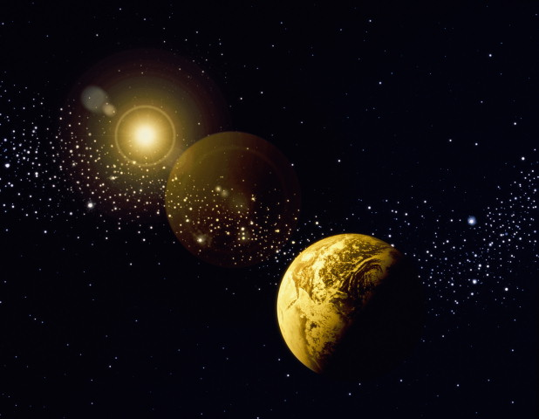

Slide 22
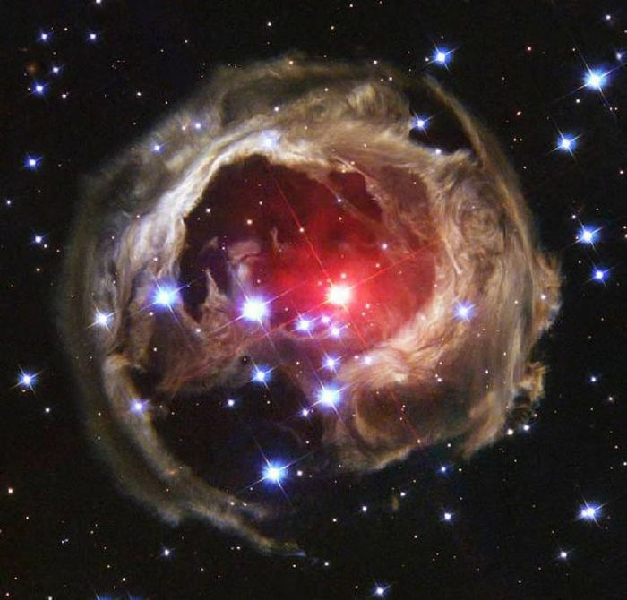

Slide 23
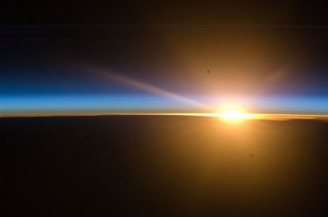

Slide 24
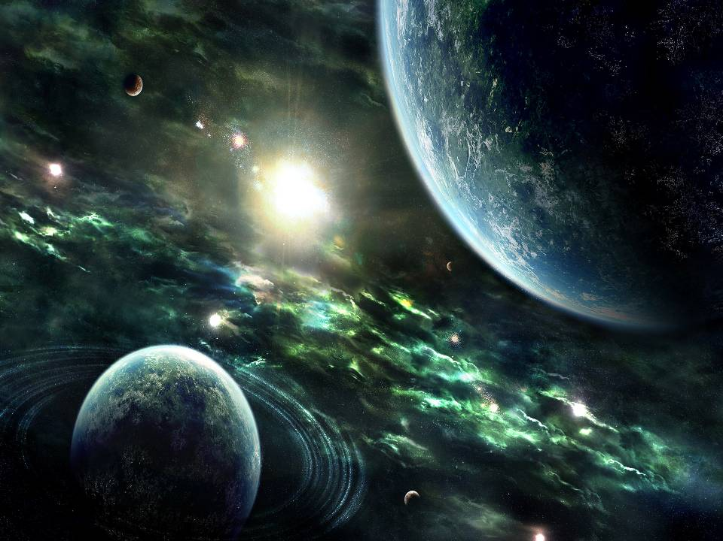

Slide 25
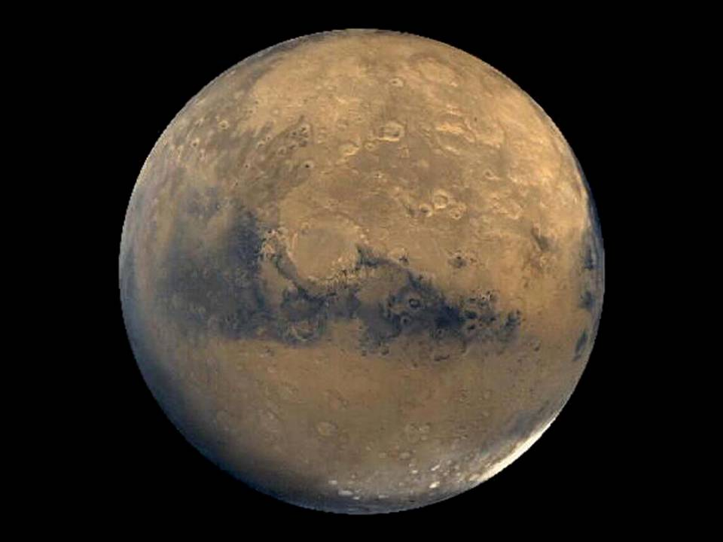

Slide 26
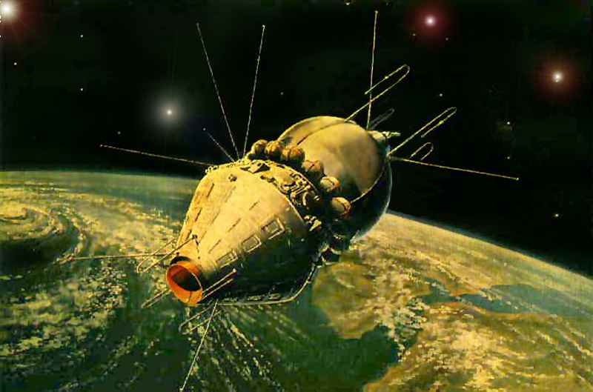

Slide 27

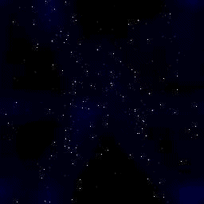





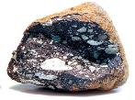




Slide 28
Космический кроссворд
1
3
5
4
6
7
2
М

Slide 29
Космический кроссворд
З
3
В
5
Е
З
4
6
Д
7
А
2
М

Slide 30
Космический кроссворд
З
3
В
5
Е
З
4
6
Д
7
А
С
М
О
Л
Н
Ц
Е

Slide 31
Космический кроссворд
З
П
В
Л
5
Е
А
З
Н
4
6
Д
Е
7
А
С
Т
М
О
А
Л
Н
Ц
Е

Slide 32
Космический кроссворд
З
П
В
Л
5
Е
А
З
Н
М
6
Д
Е
А
7
А
С
Т
Р
М
О
А
С
Л
Н
Ц
Е

Slide 33
Космический кроссворд
З
П
В
Л
П
Е
А
Л
З
Н
М
У
6
Д
Е
А
Т
7
А
С
Т
Р
О
М
О
А
С
Н
Л
Н
Ц
Е

Slide 34
Космический кроссворд
З
П
В
Л
П
Е
А
Л
З
Н
М
У
Л
Д
Е
А
Т
У
7
А
С
Т
Р
О
Н
М
О
А
С
Н
А
Л
Н
Ц
Е

Slide 35
Космический кроссворд
З
П
В
Л
П
Е
А
Л
З
Н
М
У
Л
Д
Е
А
Т
У
К
А
С
Т
Р
О
Н
О
М
О
А
С
Н
А
С
Л
М
Н
О
Ц
С
Е

Slide 36





